Slide 1
Formadores:
José Carvalho & Gastão de Sousa

Slide 2
Módulo 7
PRINCÍPIOS E FERRAMENTAS DE GESTÃO PESSOAL E DE EQUIPAS DE TRABALHO
José Carvalho jose.carvalho@dge.mec.pt
Gastão Sousa
gastao.sousa@degeste.mec.pt

Slide 3
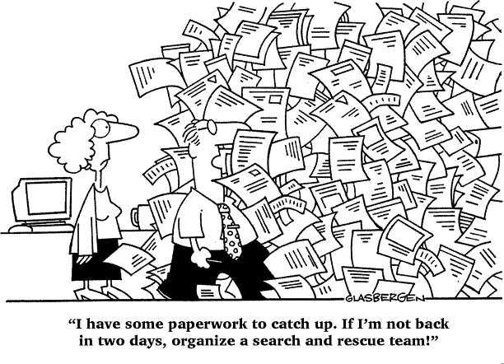
Módulo 7 - Princípios e ferramentas de gestão pessoal e de equipas de trabalho​

Slide 4
Módulo 7 - Princípios e ferramentas de gestão pessoal e de equipas de trabalho​
Relógio: reuniões, eventos a organizar, compromissos de diversa ordem que é necessário assegurar, todas as ações que preenchem a agenda do gestor de desporto.
Bússola: definição de um rumo, a eleição das prioridades, pensamento estratégico.
Coração: o desporto é um setor em que as emoções, as experiências são elementos que integram os próprios serviços: um jogo de futebol, uma aula de educação física, uma sessão de treino em que a emoção esteja ausente é um serviço que não foi prestado com um mínimo de qualidade. Desenvolver os ambientes para que as emoções, as experiências possam surgir, planeadas ou em serendipidade é essencial para todos os gestores, por isso, no desporto, esquecer o coração é um erro que não pode ser cometido.

Slide 5
Módulo 7 - Princípios e ferramentas de gestão pessoal e de equipas de trabalho​
O “relógio” tende a ocupar todo o tempo disponível
Lei de Parkinson (adaptada)

Slide 6
Módulo 7 - Princípios e ferramentas de gestão pessoal e de equipas de trabalho​
Fazer as coisas da maneira mais difícil é sempre mais fácil
Paradoxo de Murphy
Princípio KISS

Slide 7
Módulo 7 - Princípios e ferramentas de gestão pessoal e de equipas de trabalho​
O método GTD simplificado e o Digiverso

Slide 8
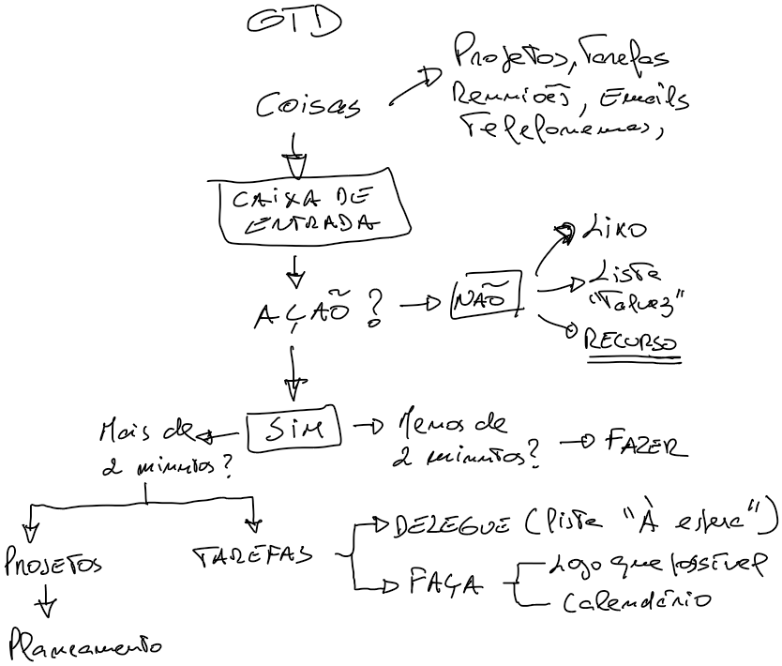
Módulo 7 - Princípios e ferramentas de gestão pessoal e de equipas de trabalho​
GTD - David Allen (2001)

Slide 9
Módulo 7 - Princípios e ferramentas de gestão pessoal e de equipas de trabalho​
A Matriz de Eisenhower
Urgente
Pouco urgente
Importante
1
Faça Agora
2
Agendar
Pouco
importante
3
Delegar
4
Eliminar

Slide 10
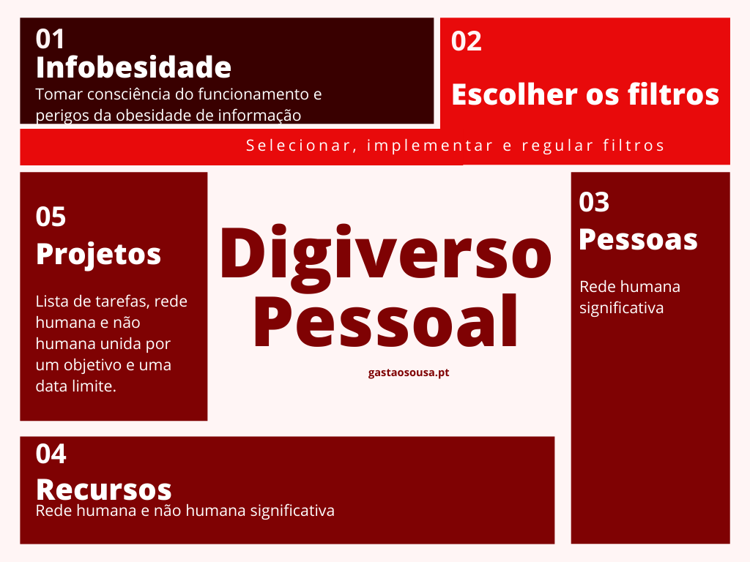
Módulo 7 - Princípios e ferramentas de gestão pessoal e de equipas de trabalho​
Crie o seu Digiverso!

Slide 11
Módulo 7 - Princípios e ferramentas de gestão pessoal e de equipas de trabalho​
01 Infobesidade
Caixa de entrada
Microsoft Onenote
Google Keep
Evernote
Pocket
Exercício:
Criar 3 blocos de notas – 1) Pessoas; 2) Recursos; 3) Projetos

Slide 12
Módulo 7 - Princípios e ferramentas de gestão pessoal e de equipas de trabalho​
02 Filtros
https://www.wordclouds.com/
https://keywordtool.io/pt
Exercício:
Elaborar uma lista de “tags” que representem os interesses profissionais;
Gravar essa lista/imagem para um separador “Recursos” da “app” de caixa de entrada

Slide 13
Módulo 7 - Princípios e ferramentas de gestão pessoal e de equipas de trabalho​
03 Pessoas
Whatsapp
Facebook
Slack
Strava
Exercício:
Criar numa destas plataformas, um grupo/comunidade, identificar o que liga esse grupo e definir 3 temas de comunicação e a sua periodicidade

Slide 14
Módulo 7 - Princípios e ferramentas de gestão pessoal e de equipas de trabalho​
04 Recursos
Microsoft Onedrive
Google Drive
Dropbox
iCloud
Exercício:
Criar numa destas plataformas 3 pastas: 1) Pessoas; 2) Recursos; 3) Projetos

Slide 15
Módulo 7 - Princípios e ferramentas de gestão pessoal e de equipas de trabalho​
05 Projetos
Quire
Todoist
Trello
GanttProject
Exercício:
Numa destas plataformas, crie uma lista com alguns dos seus projetos, identificando, para cada um, o objetivo, data de finalização e pessoas envolvidas

